Slide 1
Alinhamento Múltiplo de SeqUências Utilizando Algoritmos Genéticos
Nome: Sérgio Jeferson Rafael Ordine RA: 921298
Orientador: Prof. Zanoni Dias

Slide 2
Visão geral
Conceitos Biológicos
DNA e RNA
Proteínas
Alinhamento de Sequências
Alinhamento Múltiplo de Sequências - MSA
Por que?
Dificuldades
Métodos

Slide 3
Visão geral
MSA e Algoritmos Genéticos
Algoritmos Genéticos
Trabalhos Relacionados
BAliBASE
Trabalhos em Andamento
ALGAe
Métodos para Geração da População Inicial
Anubis - Ferramenta de Visualização
Cronograma
Referências

Slide 4
DNA e RNA
Ácido Deoxiribonucléico e Ribonucléico
Polímero
Nucleotídeos
Adenina (A), Guanina (G), Timina (T), Citosina(C)
RNA – Uracila (U) ao invés de Timina
Sequência de resíduos (5’→3’)
Moléculas autorreplicantes
Informação genética/hereditária
Notes:
Incluir a motivação do trabalho

Slide 5
DNA e RNA
Estrutura do DNA
1953 – Watson e Crick
Nucleotídeos
Pentose – 2-deoxiribose
Base Nitrogenada
Purinas – Adenina (A) e Guanina (G)
Pirimidinas – Timina (T) e Citosina (C)
Grupo Fosfato
Dupla hélice
Pontes de Hidrogênio
Sentido 5´ → 3´

Slide 6
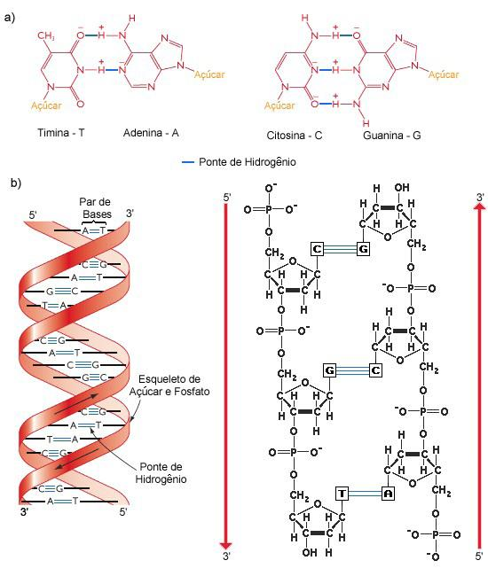
DNA e RNA

Slide 7
DNA e RNA
Estrutura do RNA
Em geral fita simples
Pentose – Ribose
Uracila (U) ao invés de Timina (T)
Dogma Central da Biologia Molecular
Transcrição
DNA → mRNA
Splicing
Tradução
Ribomossomos e tRNA
RNAm → Proteína

Slide 8
DNA e RNA
DNA
Transcrição
mRNA
Proteína
Tradução
Ribossomo + tRNA

Slide 9
Proteínas
Blocos formadores dos seres vivos
Moléculas polipeptídicas
Sequência de resíduos de Aminoácidos
Ligações peptídicas
Aminoácido
Carbono Central (Cα)
Grupo Carboxila - COOH
Grupo Amina – NH₂
Cadeia Lateral (R)

Slide 10
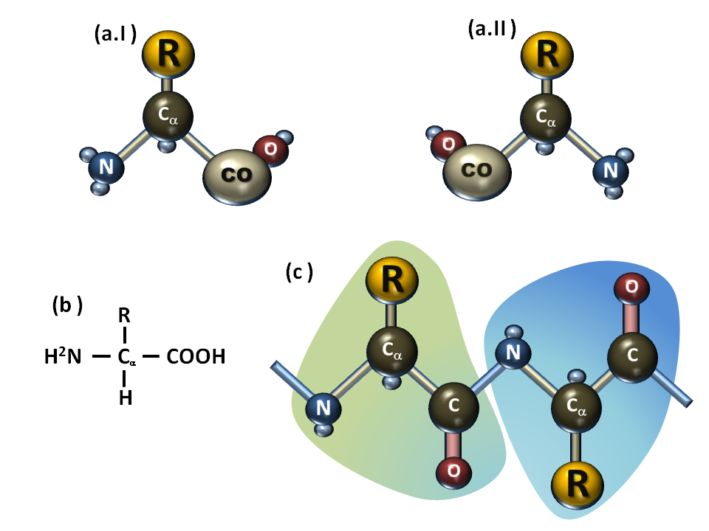
Proteínas
Notes:
Glicina – Cadeia lateral é um H

Slide 11
Proteínas
Ligações peptídicas
Unem dois aminoácidos ( - H₂0)
φ – N - Cα
ψ – Cα – C
Estrutura
Primária
Secundária
Terciária
Quaternária

Slide 12
Alinhamento de Sequências
Pairwise alignment
Alinhamento de Pares de Sequências
Colunas de resíduos
Similaridades
Needleman e Wunsch (1970)
Programação Dinâmica
O(mn)
Smith e Waterman (1981)
Região melhor conservada
Notes:
Trocar padrão para Nome (ano)
Traços ou hifens – padronizar
Smith e Waterman variação não extensão

Slide 13
Alinhamento de Sequências
DNA e RNA
Pontuação de gaps, matches e mismatches
Proteínas
Matrizes de distância
PAM
Distância evolutiva entre as sequências
BLOSUM
Grau de similaridade

Slide 14
Alinhamento Múltiplo de Sequências
MSA – Multiple Sequence Alignment
Alinhamento entre 3 ou mais sequências
Modelo dos eventos de mutação
Ancestral comum
Matches, mismatches e gaps
Ferramenta importante para bioinformática
Predição de árvores filogenéticas
Identificação de motifs conservados
Predição de função e estrutura de proteínas
Definição de primers para PCR

Slide 15
MSA
Qualidade de um alinhamento
Função Objetivo
Passível de implementação eficiente
Soma de Pares
Consistência
COFFEE
Notes:
Consistência – melhorar definição

Slide 16
MSA
Dificuldades do problema - Notredame (2002)
Escolha das sequências a serem alinhadas
Função de comparação
Otimização desta função
Dificuldades Biológicas
Definição do que é um bom alinhamento
Dificuldades Computacionais
NP-Difícil: Wang e Jiang (1994)
Algoritmos de aproximação e heurísticas

Slide 17
MSA
Diversas soluções
Algoritmos Progressivos
Algoritmos Iterativos
Algoritmos Progressivos
Inclusão de sequência ou sub-alinhamento
Passos
Alinhamento par a par
Construção de árvore guia
Integração das sequências à solução

Slide 18
MSA
Algoritmos Progressivos
Bom desempenho
Natureza gulosa
Máximos/mínimos locais
Sequências distantes
Exemplos
ClustalW
MUSCLE
T-COFFEE
Notes:
Consistência – vantagens:posicional e baseada em similaridades do conjunto

Slide 19
MSA
Algoritmos Iterativos
Partem de alinhamentos previamente construídos
Refinamento por iterações
Mais lentos
Menos sensíveis a máximos/mínimos locais

Slide 20
MSA
Algoritmos Iterativos
Exemplos
PRRP
Algoritmos estocásticos
Simulated anneling
Gibbs sampling
HMM
Colônia de formigas
Algoritmos Genéticos

Slide 21
Algoritmos Genéticos
Heurística
Problemas de Otimização e Busca
Seleção Natural
Holland (1975)
Cromossomos
Possível Solução do Problema
Fitness Function
Adequação de dado cromossomo

Slide 22
Algoritmos Genéticos
População Inicial

Slide 23
Algoritmos Genéticos
Crossover
Notes:
Trocar cores dos pais
São SELECIONADOS dois elementos (não utilizar sorteados ou similar)
Alterar o filho para ter as cores dos pais (indicando que é originado por partes deles)

Slide 24
Algoritmos Genéticos
Mutação
Notes:
Vide comentários de crossover

Slide 25
Algoritmos Genéticos
Seleção

Slide 26
Algoritmos Genéticos
Iterações

Slide 27
Algoritmos Genéticos
Solução

Slide 28
Algoritmos Genéticos
Parâmetros
Fitness function
População inicial
Tamanho da população
Método de seleção
Métodos de reprodução (operadores)
Crossover
Mutação
Probabilidade de uso de um operador
Critério de parada

Slide 29
MSA utilizando GA
SAGA
Notredame e Higgins (1996)
22 operadores
Crossover - one-point e uniforme
Mutação
Otimização local - arranjo dos gaps de um bloco
Dynamic Scheduling
1998 - COFFEE

Slide 30
MSA utilizando GA
Thomsen e Boomsma (2004)
SAGA com diversas configurações distintas
Crossover
Dynamic Scheduling
COFFEE
Pouco impacto no resultado final

Slide 31
MSA utilizando GA
PWMAligner
Botta e Negro (2010)
Positional Weight Matrices
Probabilidade de um resíduo em dada coluna
Algoritmo para reconstruir o alinhamento
Função objetivo pode se basear em um template
Resultados superiores ao SAGA

Slide 32
MSA utilizando GA
Zhang e Wong (1997)
Alinhamentos exatos
Gondro e Kinghorn (2007)
MSA-GA
Poucos operadores
Resultados similares ao ClustalW
Lee et al. (2008)
GA-ACO
GA + Colônia de Formigas

Slide 33
MSA utilizando GA
Meshoul et al. (2005) e Abdsselem et al. (2006)
Algoritmos genéticos quânticos
Conceitos de Algoritmos quânticos
Qubits
Superposição de estados
População menor que em algoritmos clássicos de GA

Slide 34
BAliBASE
Ferramenta de benchmark
Diversos Conjuntos de teste
RV11 – < 20% similaridade
RV12 – entre 20 e 40% similaridade
RV20 – sequências orfãs
RV30 – sub-famílias
RV40 – grandes extensões
RV50 – grandes inserções internas

Slide 35
BAliBASE
Métricas
Alinhamento ou core blocks
SP
Razão da soma de pares (por coluna)
TC
Razão de colunas idênticas ao benchmark
Valores: entre 0.0 % a 100.0 %
Melhor quanto melhor a métrica

Slide 36
Trabalhos em andamento
ALGAe
Framework para teste
Configuração dos parâmetros de GA
Java – Interfaces e Reflection
Apresentado no BSB 2011
Extended Abstract
Notes:
Trabalhos já em andamento . Indicar que são os trabalhos realizados no escopo do projeto
“O que já foi feito?”

Slide 37
Trabalhos em andamento
ALGAe
Operadores mutação
Single Point Mutation
Shift Gap Block Mutation
Change Gap Block Mutation
Operadores crossover
Single Point Crossover
Best Partial Alignment Crossover
Sequence Simmilarity Crossover
Funções objetivo
Soma de Pares (SP)
Soma de Pares com Afinidade de Gaps (GASP)

Slide 38
Trabalhos em andamento
Referência | BLOSUM62 | BLOSUM80 | PAM100 | PAM250 | SAGA
RV11(SP) | 33,6 | 34,9 | 28,9 | 28,9 | 29,2
RV11(GASP) | 35,6 | 38,1 | 30,5 | 32,7 | 29,2
RV12(SP) | 73,9 | 75,7 | 74,2 | 75,2 | 73,6
RV12(GASP) | 73,2 | 75,9 | 72,8 | 76,1 | 73,6
 | 1aab | 1fjlA | 1hpi | 1csy | 1tgxA | média
GAADT (média) | 88,1 | 81,4 | 70,8 | 70,3 | 69,2 | 76,0
ALGAe (média) | 88,4 | 93,8 | 88,3 | 76,2 | 68,5 | 83,0
ALGAe (max) | 89,6 | 100,0 | 96,2 | 80,7 | 77,2 | 88,7
Notes:
Espaçamento entre as referencias RV11 (SP)
Padronizar com o BAliBASE
Comparar com o SAGA

Slide 39
Trabalhos em andamento
Métodos para criação de população inicial
Baseado em variação do alinhamento estrela
Alinhamento baseado em blocos
A1 – Baseado em alinhamentos locais
Trechos localmente bem conservados (recursivo)
Smith e Waterman
Trechos entre blocos alinhados
Needleman e Wunsch
Geração de árvore guia (valor dos alinhamentos)
Construção da solução

Slide 40
Trabalhos em andamento
Métodos para criação de população inicial
Alinhamento baseado em blocos
A2 – Baseado em alinhamentos locais exatos
Janela deslizante k
Blocos contínuos idênticos (par a par)
Construção de grafo de blocos compatíveis
Caminho máximo no grafo
Grafo orientado e acíclico

Slide 41
Trabalhos em andamento
A
B
K
T
T
Y
A
B
K
T
T
K
T
T
A
B
K
T
T
A
K
T
T
3
1
7
4

Slide 42
Trabalhos em andamento
A
B
K
T
T
Y
A
B
K
T
T
K
T
T
A
B
K
T
T
A
K
T
T
2
5
3
6

Slide 43
Trabalhos em andamento
A
B
K
T
T
Y
A
B
K
T
T
K
T
T
A
B
K
T
T
A
K
T
T
7
4
9
1

Slide 44
Trabalhos em andamento
A
B
K
T
T
Y
A
B
K
T
T
K
T
T
A
B
K
T
T
A
K
T
T
2
5
3
10

Slide 45
Trabalhos em andamento
Métodos para criação de população inicial
Alinhamento baseado em blocos
A2 – Baseado em alinhamentos locais exatos
Trechos entre blocos alinhados no grafo
Needleman e Wunsch
Geração de árvore guia (valor dos alinhamentos)
Construção da solução
Duas abordagens:
A2 - Alinhamentos exatos
A2a - Alfabeto comprimido (Dayhoff6)

Slide 46
Trabalhos em andamento
 | RV11 | RV12 | RV20 | RV30 | RV40 | RV50 | Média
A1 (k=5) | 30,2 | 67,5 | 73,1 | 58,4 | 58,7 | 58,0 | 57,7
A2 (k=5) | 20,3 | 60,7 | 66,5 | 49,4 | 49,4 | 44,6 | 48,5
A2(k=12) | 26,9 | 67,6 | 73,3 | 50,8 | 50,1 | 51,1 | 53,3
Dialign 2.2 | 50,7 | 86,6 | 86,9 | 74,0 | 83,1 | 80,6 | 76,9
Notes:
Parar um pouco na apresentação dos resultados

Slide 47
Trabalhos em andamento
Como analisar os resultados obtidos?
SuiteMSA
Anderson et al. (2011)
Conjunto de ferramentas para MSA
MSA Viewer
Pixel Plot (eagle eye)
Phylogeny Viewer
Percentual de similaridade com o benchmark
Colunas idênticas ao benchmark

Slide 48
Trabalhos em andamento
Anubis
Visualizar alinhamento contra o benchmark
Destacar trechos conservados
Benchmark no alinhamento alvo
Cores por coluna (benchmark)
Quais foram os acertos e erros?
Onde estão os resíduos do benchmark?
Quais sequências estão melhor alinhadas?
Quais colunas estão melhor alinhadas?
Posições do benchmark no alinhamento alvo
Trigger point
Notes:
Tentar encontrar uma interrogação melhor que esta

Slide 49
Trabalhos em andamento

Slide 50
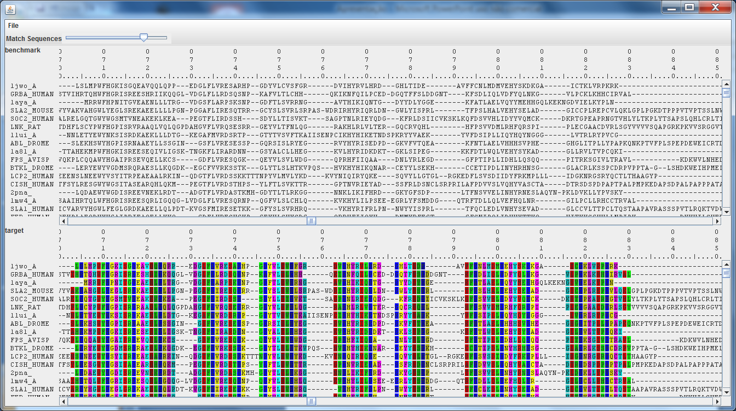
Trabalhos em andamento
Notes:
Parar um pouco aqui

Slide 51
Trabalhos em andamento
Anubis
Futuros desenvolvimentos propostos
Melhorias na UI
Alteração da posição das sequências
Ocultar
Eagle eye
Inferir árvore filogenética pelos alinhamentos
Comparação
Seleção por nó das árvores
Utilização da ferramenta nos trabalhos já realizados

Slide 52
Cronograma
2011 |  |  |  |  |  |  |  |  |  | 2012 |  |  |  |  |  |  |  |  |  |  |  | 2013
M | A | M | J | J | A | S | O | N | D | J | F | M | A | M | J | J | A | S | O | N | D | J | F
1
 |  |  |  | 2
 |  |  |  |  | 3 |  |  | 4
5
 |  |  |  |  |  |  | 6
 |  |  |  |  |  |  |  |  |  |  | 7
 |  |  |  |  |  |  |  |  |  |  |  |  |  |  | 8
 |  |  |  |  |  |  | 9
 |  |  |  |  |  |  |  |  |  |  |  | 10 |  |  |  | 10 |  | 10
 |  |  |  |  |  |  |  |  |  |  |  |  |  |  |  |  |  |  |  | 11
 |  |  |  |  |  |  |  |  |  |  |  |  |  |  |  |  |  |  |  |  |  | 12
 |  |  |  |  |  |  |  |  |  |  |  |  |  |  |  |  |  |  |  |  |  |  | 13
1. Cumprimento dos creditos obrigatorios
Notes:
Colocar cada atividade sob o cronograma (por slide)
Remover o item 1 (comentar que já cumpriu as disc. obrigatórias)

Slide 53
Cronograma
2011 |  |  |  |  |  |  |  |  |  | 2012 |  |  |  |  |  |  |  |  |  |  |  | 2013
M | A | M | J | J | A | S | O | N | D | J | F | M | A | M | J | J | A | S | O | N | D | J | F
1
 |  |  |  | 2
 |  |  |  |  | 3 |  |  | 4
5
 |  |  |  |  |  |  | 6
 |  |  |  |  |  |  |  |  |  |  | 7
 |  |  |  |  |  |  |  |  |  |  |  |  |  |  | 8
 |  |  |  |  |  |  | 9
 |  |  |  |  |  |  |  |  |  |  |  | 10 |  |  |  | 10 |  | 10
 |  |  |  |  |  |  |  |  |  |  |  |  |  |  |  |  |  |  |  | 11
 |  |  |  |  |  |  |  |  |  |  |  |  |  |  |  |  |  |  |  |  |  | 12
 |  |  |  |  |  |  |  |  |  |  |  |  |  |  |  |  |  |  |  |  |  |  | 13
2. Estudo Dirigido/Preparação do EQM
Notes:
Colocar cada atividade sob o cronograma (por slide)
Remover o item 1 (comentar que já cumpriu as disc. obrigatórias)

Slide 54
Cronograma
2011 |  |  |  |  |  |  |  |  |  | 2012 |  |  |  |  |  |  |  |  |  |  |  | 2013
M | A | M | J | J | A | S | O | N | D | J | F | M | A | M | J | J | A | S | O | N | D | J | F
1
 |  |  |  | 2
 |  |  |  |  | 3 |  |  | 4
5
 |  |  |  |  |  |  | 6
 |  |  |  |  |  |  |  |  |  |  | 7
 |  |  |  |  |  |  |  |  |  |  |  |  |  |  | 8
 |  |  |  |  |  |  | 9
 |  |  |  |  |  |  |  |  |  |  |  | 10 |  |  |  | 10 |  | 10
 |  |  |  |  |  |  |  |  |  |  |  |  |  |  |  |  |  |  |  | 11
 |  |  |  |  |  |  |  |  |  |  |  |  |  |  |  |  |  |  |  |  |  | 12
 |  |  |  |  |  |  |  |  |  |  |  |  |  |  |  |  |  |  |  |  |  |  | 13
3. Entrega do texto do EQM
Notes:
Colocar cada atividade sob o cronograma (por slide)
Remover o item 1 (comentar que já cumpriu as disc. obrigatórias)

Slide 55
Cronograma
2011 |  |  |  |  |  |  |  |  |  | 2012 |  |  |  |  |  |  |  |  |  |  |  | 2013
M | A | M | J | J | A | S | O | N | D | J | F | M | A | M | J | J | A | S | O | N | D | J | F
1
 |  |  |  | 2
 |  |  |  |  | 3 |  |  | 4
5
 |  |  |  |  |  |  | 6
 |  |  |  |  |  |  |  |  |  |  | 7
 |  |  |  |  |  |  |  |  |  |  |  |  |  |  | 8
 |  |  |  |  |  |  | 9
 |  |  |  |  |  |  |  |  |  |  |  | 10 |  |  |  | 10 |  | 10
 |  |  |  |  |  |  |  |  |  |  |  |  |  |  |  |  |  |  |  | 11
 |  |  |  |  |  |  |  |  |  |  |  |  |  |  |  |  |  |  |  |  |  | 12
 |  |  |  |  |  |  |  |  |  |  |  |  |  |  |  |  |  |  |  |  |  |  | 13
4. Apresentação do EQM
Notes:
Colocar cada atividade sob o cronograma (por slide)
Remover o item 1 (comentar que já cumpriu as disc. obrigatórias)

Slide 56
Cronograma
2011 |  |  |  |  |  |  |  |  |  | 2012 |  |  |  |  |  |  |  |  |  |  |  | 2013
M | A | M | J | J | A | S | O | N | D | J | F | M | A | M | J | J | A | S | O | N | D | J | F
1
 |  |  |  | 2
 |  |  |  |  | 3 |  |  | 4
5
 |  |  |  |  |  |  | 6
 |  |  |  |  |  |  |  |  |  |  | 7
 |  |  |  |  |  |  |  |  |  |  |  |  |  |  | 8
 |  |  |  |  |  |  | 9
 |  |  |  |  |  |  |  |  |  |  |  | 10 |  |  |  | 10 |  | 10
 |  |  |  |  |  |  |  |  |  |  |  |  |  |  |  |  |  |  |  | 11
 |  |  |  |  |  |  |  |  |  |  |  |  |  |  |  |  |  |  |  |  |  | 12
 |  |  |  |  |  |  |  |  |  |  |  |  |  |  |  |  |  |  |  |  |  |  | 13
5. Avaliações iniciais
Notes:
Colocar cada atividade sob o cronograma (por slide)
Remover o item 1 (comentar que já cumpriu as disc. obrigatórias)

Slide 57
Cronograma
2011 |  |  |  |  |  |  |  |  |  | 2012 |  |  |  |  |  |  |  |  |  |  |  | 2013
M | A | M | J | J | A | S | O | N | D | J | F | M | A | M | J | J | A | S | O | N | D | J | F
1
 |  |  |  | 2
 |  |  |  |  | 3 |  |  | 4
5
 |  |  |  |  |  |  | 6
 |  |  |  |  |  |  |  |  |  |  | 7
 |  |  |  |  |  |  |  |  |  |  |  |  |  |  | 8
 |  |  |  |  |  |  | 9
 |  |  |  |  |  |  |  |  |  |  |  | 10 |  |  |  | 10 |  | 10
 |  |  |  |  |  |  |  |  |  |  |  |  |  |  |  |  |  |  |  | 11
 |  |  |  |  |  |  |  |  |  |  |  |  |  |  |  |  |  |  |  |  |  | 12
 |  |  |  |  |  |  |  |  |  |  |  |  |  |  |  |  |  |  |  |  |  |  | 13
6. Geração de População Inicial
Notes:
Colocar cada atividade sob o cronograma (por slide)
Remover o item 1 (comentar que já cumpriu as disc. obrigatórias)

Slide 58
Cronograma
2011 |  |  |  |  |  |  |  |  |  | 2012 |  |  |  |  |  |  |  |  |  |  |  | 2013
M | A | M | J | J | A | S | O | N | D | J | F | M | A | M | J | J | A | S | O | N | D | J | F
1
 |  |  |  | 2
 |  |  |  |  | 3 |  |  | 4
5
 |  |  |  |  |  |  | 6
 |  |  |  |  |  |  |  |  |  |  | 7
 |  |  |  |  |  |  |  |  |  |  |  |  |  |  | 8
 |  |  |  |  |  |  | 9
 |  |  |  |  |  |  |  |  |  |  |  | 10 |  |  |  | 10 |  | 10
 |  |  |  |  |  |  |  |  |  |  |  |  |  |  |  |  |  |  |  | 11
 |  |  |  |  |  |  |  |  |  |  |  |  |  |  |  |  |  |  |  |  |  | 12
 |  |  |  |  |  |  |  |  |  |  |  |  |  |  |  |  |  |  |  |  |  |  | 13
7. Operadores (Mutação e Crossover)
Notes:
Colocar cada atividade sob o cronograma (por slide)
Remover o item 1 (comentar que já cumpriu as disc. obrigatórias)

Slide 59
Cronograma
2011 |  |  |  |  |  |  |  |  |  | 2012 |  |  |  |  |  |  |  |  |  |  |  | 2013
M | A | M | J | J | A | S | O | N | D | J | F | M | A | M | J | J | A | S | O | N | D | J | F
1
 |  |  |  | 2
 |  |  |  |  | 3 |  |  | 4
5
 |  |  |  |  |  |  | 6
 |  |  |  |  |  |  |  |  |  |  | 7
 |  |  |  |  |  |  |  |  |  |  |  |  |  |  | 8
 |  |  |  |  |  |  | 9
 |  |  |  |  |  |  |  |  |  |  |  | 10 |  |  |  | 10 |  | 10
 |  |  |  |  |  |  |  |  |  |  |  |  |  |  |  |  |  |  |  | 11
 |  |  |  |  |  |  |  |  |  |  |  |  |  |  |  |  |  |  |  |  |  | 12
 |  |  |  |  |  |  |  |  |  |  |  |  |  |  |  |  |  |  |  |  |  |  | 13
8. Métodos de Seleção
Notes:
Colocar cada atividade sob o cronograma (por slide)
Remover o item 1 (comentar que já cumpriu as disc. obrigatórias)

Slide 60
Cronograma
2011 |  |  |  |  |  |  |  |  |  | 2012 |  |  |  |  |  |  |  |  |  |  |  | 2013
M | A | M | J | J | A | S | O | N | D | J | F | M | A | M | J | J | A | S | O | N | D | J | F
1
 |  |  |  | 2
 |  |  |  |  | 3 |  |  | 4
5
 |  |  |  |  |  |  | 6
 |  |  |  |  |  |  |  |  |  |  | 7
 |  |  |  |  |  |  |  |  |  |  |  |  |  |  | 8
 |  |  |  |  |  |  | 9
 |  |  |  |  |  |  |  |  |  |  |  | 10 |  |  |  | 10 |  | 10
 |  |  |  |  |  |  |  |  |  |  |  |  |  |  |  |  |  |  |  | 11
 |  |  |  |  |  |  |  |  |  |  |  |  |  |  |  |  |  |  |  |  |  | 12
 |  |  |  |  |  |  |  |  |  |  |  |  |  |  |  |  |  |  |  |  |  |  | 13
9. Refinamento dos resultados obtidos/desenvolvimento de ferramental para analise dos resultados
Notes:
Colocar cada atividade sob o cronograma (por slide)
Remover o item 1 (comentar que já cumpriu as disc. obrigatórias)

Slide 61
Cronograma
2011 |  |  |  |  |  |  |  |  |  | 2012 |  |  |  |  |  |  |  |  |  |  |  | 2013
M | A | M | J | J | A | S | O | N | D | J | F | M | A | M | J | J | A | S | O | N | D | J | F
1
 |  |  |  | 2
 |  |  |  |  | 3 |  |  | 4
5
 |  |  |  |  |  |  | 6
 |  |  |  |  |  |  |  |  |  |  | 7
 |  |  |  |  |  |  |  |  |  |  |  |  |  |  | 8
 |  |  |  |  |  |  | 9
 |  |  |  |  |  |  |  |  |  |  |  | 10 |  |  |  | 10 |  | 10
 |  |  |  |  |  |  |  |  |  |  |  |  |  |  |  |  |  |  |  | 11
 |  |  |  |  |  |  |  |  |  |  |  |  |  |  |  |  |  |  |  |  |  | 12
 |  |  |  |  |  |  |  |  |  |  |  |  |  |  |  |  |  |  |  |  |  |  | 13
10. Escrita da Dissertação
Notes:
Colocar cada atividade sob o cronograma (por slide)
Remover o item 1 (comentar que já cumpriu as disc. obrigatórias)

Slide 62
Cronograma
2011 |  |  |  |  |  |  |  |  |  | 2012 |  |  |  |  |  |  |  |  |  |  |  | 2013
M | A | M | J | J | A | S | O | N | D | J | F | M | A | M | J | J | A | S | O | N | D | J | F
1
 |  |  |  | 2
 |  |  |  |  | 3 |  |  | 4
5
 |  |  |  |  |  |  | 6
 |  |  |  |  |  |  |  |  |  |  | 7
 |  |  |  |  |  |  |  |  |  |  |  |  |  |  | 8
 |  |  |  |  |  |  | 9
 |  |  |  |  |  |  |  |  |  |  |  | 10 |  |  |  | 10 |  | 10
 |  |  |  |  |  |  |  |  |  |  |  |  |  |  |  |  |  |  |  | 11
 |  |  |  |  |  |  |  |  |  |  |  |  |  |  |  |  |  |  |  |  |  | 12
 |  |  |  |  |  |  |  |  |  |  |  |  |  |  |  |  |  |  |  |  |  |  | 13
11. Finalização e revisão da dissertação
Notes:
Colocar cada atividade sob o cronograma (por slide)
Remover o item 1 (comentar que já cumpriu as disc. obrigatórias)

Slide 63
Cronograma
2011 |  |  |  |  |  |  |  |  |  | 2012 |  |  |  |  |  |  |  |  |  |  |  | 2013
M | A | M | J | J | A | S | O | N | D | J | F | M | A | M | J | J | A | S | O | N | D | J | F
1
 |  |  |  | 2
 |  |  |  |  | 3 |  |  | 4
5
 |  |  |  |  |  |  | 6
 |  |  |  |  |  |  |  |  |  |  | 7
 |  |  |  |  |  |  |  |  |  |  |  |  |  |  | 8
 |  |  |  |  |  |  | 9
 |  |  |  |  |  |  |  |  |  |  |  | 10 |  |  |  | 10 |  | 10
 |  |  |  |  |  |  |  |  |  |  |  |  |  |  |  |  |  |  |  | 11
 |  |  |  |  |  |  |  |  |  |  |  |  |  |  |  |  |  |  |  |  |  | 12
 |  |  |  |  |  |  |  |  |  |  |  |  |  |  |  |  |  |  |  |  |  |  | 13
12. Entrega da dissertação
Notes:
Colocar cada atividade sob o cronograma (por slide)
Remover o item 1 (comentar que já cumpriu as disc. obrigatórias)

Slide 64
Cronograma
2011 |  |  |  |  |  |  |  |  |  | 2012 |  |  |  |  |  |  |  |  |  |  |  | 2013
M | A | M | J | J | A | S | O | N | D | J | F | M | A | M | J | J | A | S | O | N | D | J | F
1
 |  |  |  | 2
 |  |  |  |  | 3 |  |  | 4
5
 |  |  |  |  |  |  | 6
 |  |  |  |  |  |  |  |  |  |  | 7
 |  |  |  |  |  |  |  |  |  |  |  |  |  |  | 8
 |  |  |  |  |  |  | 9
 |  |  |  |  |  |  |  |  |  |  |  | 10 |  |  |  | 10 |  | 10
 |  |  |  |  |  |  |  |  |  |  |  |  |  |  |  |  |  |  |  | 11
 |  |  |  |  |  |  |  |  |  |  |  |  |  |  |  |  |  |  |  |  |  | 12
 |  |  |  |  |  |  |  |  |  |  |  |  |  |  |  |  |  |  |  |  |  |  | 13
13. Defesa do mestrado
Notes:
Colocar cada atividade sob o cronograma (por slide)
Remover o item 1 (comentar que já cumpriu as disc. obrigatórias)

Slide 65
Cronograma
1. Cumprimento dos creditos obrigatorios
2. Estudo Dirigido/Preparação do EQM
3. Entrega do texto do EQM
4. Apresentação do EQM
5. Avaliações iniciais
ALGAe
Geração da população inicial
6. Geração de População Inicial

Slide 66
Cronograma
7. Operadores (Mutação e Crossover)
8. Métodos de Seleção
9. Refinamento dos resultados obtidos/desenvolvimento de ferramental para analise dos resultados
10. Escrita da Dissertação
11. Finalização e revisão da dissertação
12. Entrega da dissertação
13. Defesa do mestrado

Slide 67
Referências
M. Botta and G. Negro. Multiple sequence alignment with genetic algorithms. In Computational Intelligence Methods for Bioinformatics and Biostatistics, volume 6160 of Lecture Notes in Computer Science, pages 206-214. Springer, 2010.
J. Holland. Adaptation in natural and artificial systems. University of Michigan Press,1975.
S. B. Needleman and C. D. Wunsch. A general method applicable to the search for similarities in the amino acid sequence of two proteins. Journal of molecular biology, 48(3):443-453, March 1970.
C. Notredame and D. G. Higgins. SAGA: sequence alignment by genetic algorithm. Nucleic acids research, 24(8):1515-1524, April 1996.
C. Notredame, L. Holm, and D. G. Higgins. COFFEE: an objective function for multiple sequence alignments. Bioinformatics, 14(5):407{422, June 1998.

Slide 68
Referências
C. Notredame. Recent progress in multiple sequence alignment: a survey. Pharmacogenomics, 3(1):131-144, 2002.
S. J. R. Ordine, A. B. Grilo, A. A. M. Almeida, and Z. Dias. ALGAe: A test-bench environment for a genetic algorithm-based multiple sequence aligner. In BSB & EBB Digital Proceedings, August 2011.
D. Santos. Alinhamento multiplo de proteínas via algoritmo genético baseado em tipos abstratos de dados. Master's thesis, Universidade Federal de Alagoas, 2008. In Portuguese.
T. F. Smith and M. S. Waterman. Identication of common molecular subsequences. Journal of molecular biology, 147(1):195-197, March 1981.
R. Thomsen and W. Boomsma. Multiple Sequence Alignment Using SAGA: Investigating the eects of operator scheduling, population seeding, and crossover operators. In Applications of Evolutionary Computing, volume 3005 of Lecture Notes in Computer Science, pages 113-122. Springer, 2004.
L. Wang and T. Jiang. On the complexity of multiple sequence alignment. Journal of Computational Biology, 1(4):337-348, 1994.

